Slide 1
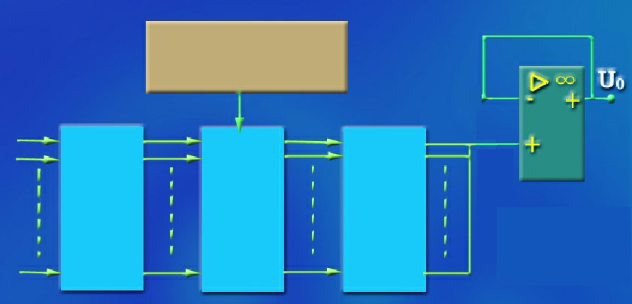
T型电阻网络D/A转换器
D/A的组成框图
基 准 电 压
输入寄存器
电 子 开 关
电 阻 网 络
求 和 放 大
模拟量输出
数字量输入

Slide 2
R-2R T型电阻网络D/A转换器
基准电源
R
R
R
梯形电阻网络A、B、C、D任意一点，其右边的电阻网络等效电阻均等于R 。
A
B
C
D
U_{REF}
I
I₃
I₂
I₁
I₀
2R
2R
2R
2R
2R
R_{f}
电子开关
S₃
S₂
S₁
S₀
_
8
U_{O}
△
－
I_{o1}
+
＋
＋
+
I_{o2}
模拟信号输出
D₃
D₂
D₁
D₀
并行数字输入
S为电子开关。
当 D=0时 S 接地；当 D=1时 S 接“地”（虚地）。
当 D=0时 S 接地；当 D=1时 S 接“地”（虚地）。

Slide 3


T型电阻网络的等效电路
R
R
R
A
B
C
D
梯形电阻网络A、B、C、D任意一点，其右边的电阻网络等效电阻均等于R 。
U_{REF}
I
I₃
I₂
I₁
I₀
R
2R
2R
2R
2R
2R
S₃
S₂
S₁
S₀
_
8
U_{O}
I
△
－
I_{o1}
＋
＋
+
U_{REF}
+
U_{REF}
I
=
I_{o2}
D₃
D₂
R
D₁
D₀
R
当 D=0时S 接地；当 D=1时S 接“地”（虚地），
即不论模拟开关接到左边还是右边，电阻2R一端总是零电位。其等效电路如图：

Slide 4
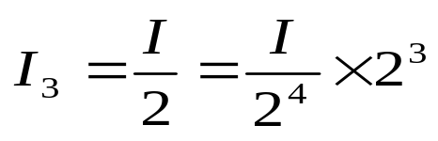
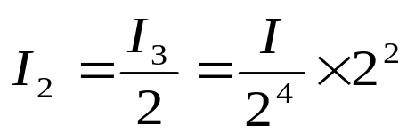
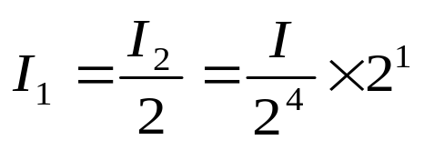
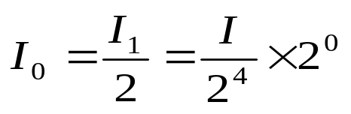
U_{REF} R_{f}
U_{REF}
I_{o1}
I
=
U_{O}= – (D₃ 2³+D₂ 2²+D₁2¹+D₀2⁰)
=
I₃
+
I₂
+
I₁
+
I₀
=
I
R
U_{REF}
（D₃ 2³ +D₂ 2² + D₁2¹
+ D₀2⁰
）
R
R
R
I₀
A
B
C
D
2⁴ R
2⁴
I
I₃
I₃
I₂
I₂
I₁
I₁
I₀
U_{REF} R_{f}
R_{f} I
U_{O}= –R_{f} I₀₁
= –
（D₃ 2³ +D₂ 2² + D₁2¹
+ D₀2⁰
）
U_{O}= – (D_{n-1} 2^{n-1}+D_{n-2} 2^{n-2}+…+D₁2¹+D₀2⁰)
2R
2R
2⁴
2R
2R
2^{n} R
2R
R
R
R
A
B
C
D
U_{REF}
I
I₃
I₂
I₁
I₀
2R
2R
2R
2R
2R
R_{f}
S₃
S₂
S₁
S₀
_
8
U_{O}
△
－
I_{o1}
+
＋
+
＋
I_{o2}
D₃
D₂
D₁
D₀

Slide 5
采样保持电路：
对变化较慢的模拟信号(即所谓低频信号)在A/D芯片之前可不加采样保持电路。确切的说,若A/D转换器的速度比模拟信号变化速度高很多倍,我们可将模拟信号直接加到A/D转换器上。如果模拟信号变化比较快, 为了保证转换精度,就要在A/D之前加上采样保持电路,使得在转换期间保持模入信号不变。

Slide 6
采样-保持（S/H）电路
模拟开关
u_{o}
（t）
A₂
A₁
u_{i}
（t）
C
u_{c}
（t）
输入缓冲
放大器
输出缓冲
放大器
保持电容

Slide 7
采样-保持电路波形图
u_{i}
（t）
0
t
u_{c}
（t）
采样
保持
采样
保持
采样
0
u_{o}
t
（t）
t
0

Slide 8
采样周期选取的一般原则：
（1）系统受扰动情况
若扰动和噪声都较小，采样周期T应选大些；
对于扰动频繁和噪声大的系统，采样周期T应选小些。
（2）被控系统动态特性
滞后时间大的系统，采样周期T应选大些；
滞后时间小的系统，采样周期T应选小些。
（3）控制品质指标要求
若超调量为主要指标，采样周期T应选大些；
若希望过渡过程时间短些，采样周期T应选小些。

Slide 9
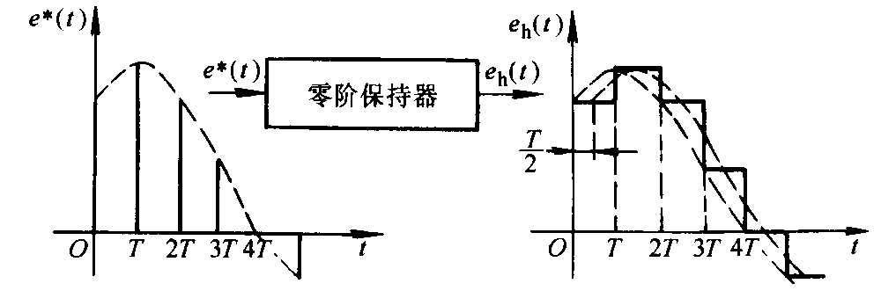
零阶保持器的输入和输出信号
若将阶梯波输出信号的各中点连接起来，可以得到一条比连续信号滞后T/2的曲线，反映了零阶保持器的相位滞后特性。

Slide 10
小结：
信号变换是信号丢失（A/D变换）和信号补充（D/A变换）的过程，“失真”在信号变换中或多或少都会发生。只有满足一定的条件（香农采样定理，零阶保持器等），才能够保证信号变换的可靠性。

Slide 11
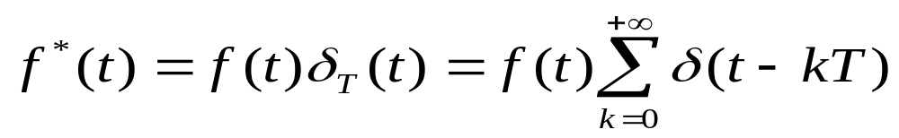

为什么要进行信号变换？
参考答案：计算机与被控对象组成的闭环反馈系统的两种信号类型不统一，必须通过信息转换使信号满足各环节的输入输出关系。
几个问题：
模拟信号是怎样按照一定的时间间隔抽样成离散信号的呢？
参考答案：
连续函数 f (t) ，经一个以T 为周期的脉冲采样器调制后可以得到采样函数 。

Slide 12
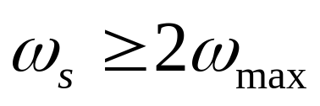
几个问题：
采样函数怎样才能不失真地恢复原连续信号？
参考答案：为了不失真的使采样函数恢复原连续函数：
工程上，采样周期怎样确定呢？
参考答案：理论上采样频率越高越好，频率越高复现连续信号的精度越高。系统硬件要求采样频率越低越好，采样频率越低对系统硬件要求越低，所以在工程实际中往往采用折中的方案。

Slide 13
几个问题：
怎样将计算机的数字信号转换为模拟信号？
参考答案：当 时，在被控对象前加一个理想滤波器，可以再现主频谱分量而除掉附加的高频分量。这种滤波器叫做保持器。
经零阶保持器恢复的信号u*(t)与原连续函数u(t)有多大差别？
参考答案：
幅频特性：除了允许主频谱通过之外，还允许附加的
高频频谱通过一部分。
相频特性：附加了滞后相位移，增加了系统不稳定因
素 。

Slide 14

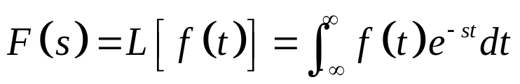
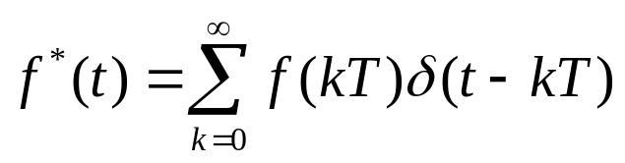

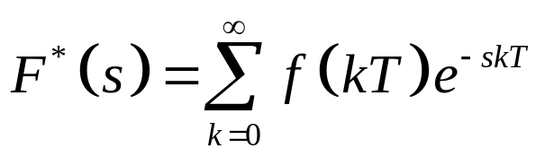

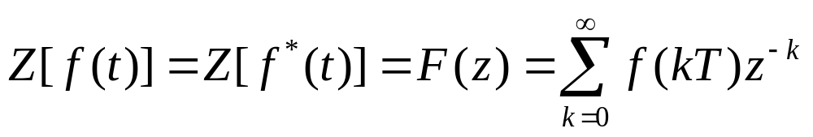
2.5 z 变换
2.5.1 z变换的定义（四个过程很重要）
的拉普拉斯变换式为
的采样信号为
时域
其拉普拉斯变换式为
s 域
引入一个新的复变量
z 域
序列时刻(时间信息)：
单位延迟因子
时间序列
(信号幅值信息)

Slide 15
第二章 本章小结
（1）信号变换是信号丢失（A/D变换）和信号补充（D/A变换）的过程，“失真”在信号变换中或多或少都会发生。只有满足一定的条件（香农采样定理，零阶保持器等），才能够保证信号变换的可靠性。
（2）在计算机控制系统的反馈通道中，信号变换需要经过以下过程：物理量→传感器信号→标准电信号→A/D转换信号（数字量）。
在计算机控制系统的前向通道中，信号变换需要经过以下过程：数字量→D/A转换信号（标准电信号）→执行机构→物理量。
在计算机系统内部处理被控量时，一般使用被控对象的工程量，因此需要对A/D转换后和D/A转换前的数字量进行标度转换。

Slide 16



第二章 本章小结
（3） z变换和z反变换是分析和设计离散系统的重要工具。z变换是对采样序列进行变换，z反变换是将z域函数 变换为时间序列 或采样信号 ，它们都只能描述采样时刻的特性。
（4）扩展z变换可以用于分析采样点之间的输入、输出关系，可以用来处理被控对象带有非采样周期整数倍的延迟，以及分析非同步采样和多速率采样的计算机控制系统问题。

